Slide 1
Урок социальной жизни по программе «Школа оптимизма». Тема: «10 законов дружбы».
Выполнил: воспитатель
МКС(К) ОУ С(К)ОШИ № 116 V вида
г. Новосибирска
У.А. Автушко

Slide 2
Цель:
Побуждать воспитанников к осмыслению общечеловеческих ценностей, личного отношения к ним.
Задачи:
Формировать у воспитанников приёмы и способы конструктивной, коммуникативной, познавательной видов деятельности;
Способствовать развитию умения воспитанников работать в микрогруппе.

Slide 3
Как здорово, что все мы здесь сегодня собрались!
А значит, у нас появилась возможность поговорить о чём-то интересном…

Slide 4
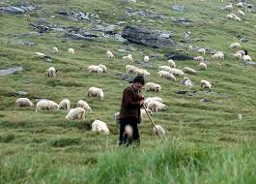
Притча
Давным-давно жил в горах богатый человек. Имел он огромную отару овец и столько же друзей. Однажды в его дом пришла беда. В его овчарню в одну из ночей проникли воры и угнали всех овец. Когда на утро хозяин пришёл в овчарню, чтобы выгнать своё стадо на выпас, ни одной овцы там не оказалось. Хозяин овчарни тяжело вздохнул и заплакал. Весь его многолетний труд был напрасен, а семья в одну ночь стала нищей. Вскоре вся округа знала о том, какая беда приключилась с хозяином овчарни.

Slide 5
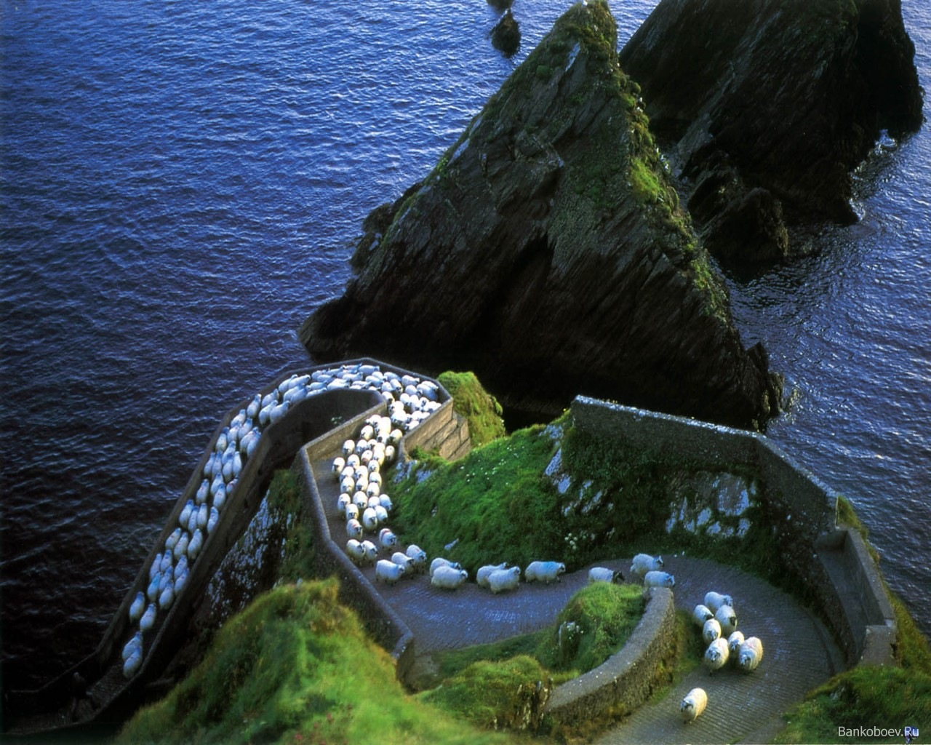
Притча
Прошёл ещё один день, и на заре хозяин увидел облачко пыли на дороге. Это были его друзья. Каждый из его друзей шёл не с пустыми руками, а вёл за собой маленькое стадо овец. Когда они все вошли в его двор, он понял, что друзья пришли ему на помощь. С тех пор его стадо стало в несколько раз больше прежнего. Каждый раз, когда он шёл выгонять своё стадо, он вспоминал глаза своих друзей, которые спасли жизнь его семьи.

Slide 6
Практическая работа
Воспитатель:
Вам понравилась притча?
Какими мыслями и чувствами вам хочется поделиться?
Какие пословицы, на ваш взгляд, очень точно выражают смысл этой притчи?
Не имей сто рублей, а имей сто друзей.
Дружба дороже золота.
Друзья познаются в беде.

Slide 7
Пословицы о дружбе
«Без беды друга не узнаешь».
«Верному другу цены нет».
«Горе на двоих – полгоря».
«Радость на двоих – две радости».
«Для дружбы нет расстояний».
«Друга ищи, а найдёшь – береги».
«Друга на деньги не купишь».
«Дружба крепка не лестью, а правдой и честью».
«Дружба не гриб, в лесу не найдёшь».
«Какову дружбу заведёшь, такову и жизнь поведёшь».
«Скажи, кто твои друзья, и я скажу, кто ты».

Slide 8
Коллективная работа «10 законов дружбы»
Воспитатель:
Предлагаю вам, опираясь на личный опыт и мудрость русских пословиц, вывести несколько законов дружбы, записать их на листе бумаги и прочесть всем присутствующим.

Slide 9
Законы дружбы
Воспитатель:
А знаете ли вы, что учёные-психологи изучали правила дружбы у народов разных стран. Оказалось, что, несмотря на разный цвет кожи, разное воспитание и условия жизни, есть много общего, что люди считают дружбой.

Slide 10
10 законов дружбы
Доверять другу.
Делиться с другом успехами и неудачами.
Уметь хранить чужие секреты.
Радоваться вместе с другом его успехам.
Предлагать свою помощь, а не ждать просьбы о помощи.
Стараться, чтобы другу было приятно в твоём обществе, не создавать неловких ситуаций.
Защищать друга.
Не критиковать друга в присутствии других людей.
Уважать право друга иметь других друзей, кроме тебя.
Всегда выполнять данные другу обещания.

Slide 11
Вопросы для обсуждения
Почему человеку нужны друзья?
Что ваш друг делает хорошего для вас?
Что вы делаете хорошего для своего друга?
Хорошие друзья похожи на родственников?
Какой ваш лучший друг?
Что вы делаете вместе со своими друзьями?
Что вы делаете, чтобы сохранить свою дружбу?
Какие законы дружбы вам показались самыми лёгкими (тяжёлыми)?
Что вы хотите пожелать своим друзьям?

Slide 12
Хороший друг
Хороший друг – как ветер.
При несчастье
Он унесёт и горе и беду.
Как листья,
Что осыпались в ненастье
В осеннем, холодеющем саду.
А в радости –
Он мощный вал, стоящий
Надёжно на пути врагов твоих.
Люблю друзей, надёжных, настоящих
Ценю и воспеваю их!
(Ф. Алиев.)

